Slide 1


第六章 梁的复杂问题
§6-1 其它平面弯曲构件的内力与变形
§6-3 非对称弯曲与斜弯曲
§6-4 开口薄壁杆的弯曲切应力与弯曲中心
小 结

Slide 2
§6-1 其它平面弯曲构件的内力与变形
一、多跨静定梁
1．多跨静定梁：
含有中间铰的组合静定梁。
ql ²
q
A
B
C
l
l
l
受力特点：中间铰不能传递力矩，因此只有剪力，没有弯矩。
变形特点：中间铰处挠度连续，转角不连续。

Slide 3
§6-1 其它平面弯曲构件的内力与变形
一、多跨静定梁
2．剪力—弯矩图作法：
1)从中间铰处拆成主梁和次梁；
2)根据次梁的平衡求出中间铰处主梁对次梁的作用力；
3)将作用力反方向加于主梁，求出主梁的支反力；
4)分别作主、次梁的内力图再合成；也可以直接由总梁作图，不理会中间铰。
5)若中间铰处无集中力，则剪力不变，弯矩为零且光滑过渡；若中间铰处有集中力，在拆分时可将其假设到主梁或次梁任一侧求解。

Slide 4
§6-1 其它平面弯曲构件的内力与变形
一、多跨静定梁
3．求解变形：
1)宜采用叠加法；
2)先求主梁的变形：
在自身载荷及中间铰处次梁作用力的共同作用下变形。
3)再求次梁的变形：
主梁变形引起次梁的刚性转动；
简化成简支梁或外伸梁的次梁在自身载荷作用下的变形；

Slide 5

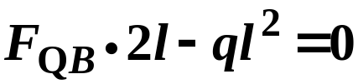




§6-1 其它平面弯曲构件的内力与变形
例6-1 作图示多跨静定梁的内力图，
并求θ_{A}(已知EI)。
ql ²
q
A
B
C
解：1)求约束反力：
l
l
l
从B点将梁拆开成次梁AB和主梁BC两部分。
ql ²
A
B
B截面只有剪力F_{QB}
F_{QB}
q
F_{Ay}
考虑次梁AB的平衡：
B
C
F_{QB}
_
F_{Q}
ql/2
3ql/2
ql ²/2
_
+
M
_
2)作剪力、弯矩图：
ql ²/2
ql ²

Slide 6
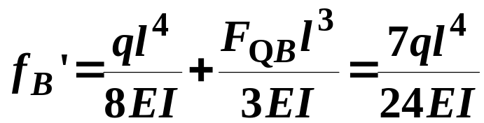
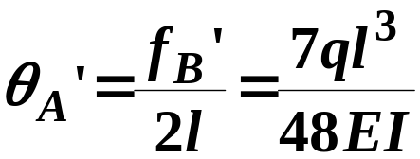
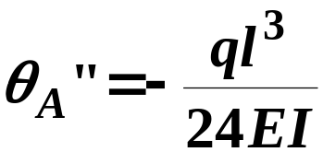
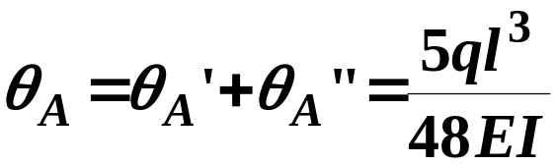
§6-1 其它平面弯曲构件的内力与变形
例6-1 作图示多跨静定梁的内力图，
并求θ_{A}(已知EI)。
ql ²
q
A
B
C
3)求θ_{A}：
l
l
l
BC梁在F_{QB}和q作用下变形为：
ql ²
A
B
F_{QB}
q
F_{Ay}
AB梁一方面随B点的铅垂位移而刚性转动：
B
C
F_{QB}
另一方面在集中力偶ql²作用下变形：
A截面总转角θ_{A}为：

Slide 7


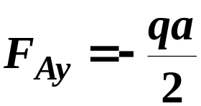

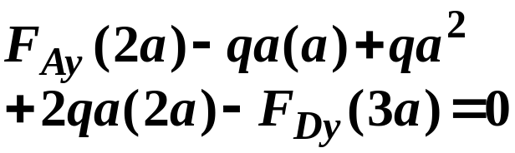
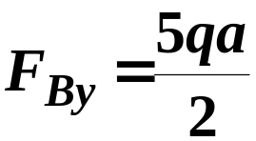
§6-1 其它平面弯曲构件的内力与变形
例6-2 作图示多跨静定梁的内力图。
qa²
q
qa
解：1)求约束反力：
A
B
C
D
考虑次梁CD的平衡：
F_{Ay}
a
a
a
2a
F_{Dy}
F_{By}
qa
考虑整体平衡：
F_{Q}
+
_
qa/2
_
qa
3qa/2
qa ²/2
2)作剪力、弯矩图：
+
M
_
qa ²/2
qa ²
2qa ²

Slide 8
§6-1 其它平面弯曲构件的内力与变形
二、平面刚架
1．相关概念：
刚节点：
结构组成部分不能相对转动的联接点。
刚架：
各部分由刚节点联接成的框架结构。
平面刚架：
刚架所有杆件的轴线在同一平面内。
2．刚架的内力及内力图作法：
刚架横截面上的内力：
一般有弯矩M、剪力F_{Q}和轴力F_{N}；

Slide 9
§6-1 其它平面弯曲构件的内力与变形
二、平面刚架
2．刚架的内力及内力图作法：
内力正负：
轴力F_{N}：
拉为正，压为负。
剪力F_{Q}：
剪力对所考察段梁内任一点取矩，若力矩为顺时针方向，则该剪力为正。
内力图画法：
内力均画在刚架上，轴力、剪力图画在任一侧，标明正负，弯矩图画在受压侧，不标正负；
3．刚架的变形：
用叠加法求解，对于以弯曲为主的刚架，轴力和剪力所产生的变形一般较小可忽略。

Slide 10
§6-1 其它平面弯曲构件的内力与变形
a
F
例6-3 作图示刚架内力图，
并求A截面的转角、水平和铅垂位移(抗弯刚度为EI)。
A
B
+
F
解：1)作内力图：
b
F_{Q}
AB段：
C
F产生剪力和弯矩；
Fa
BC段：
F产生轴力和弯矩；
Fa
F
+
F_{N}
M

Slide 11
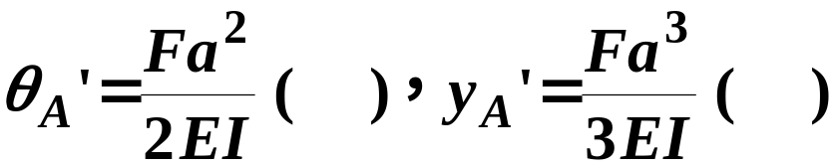
§6-1 其它平面弯曲构件的内力与变形
例6-3 作图示刚架内力图，并求A截面的转角、水平和铅垂位移(抗弯刚度为EI)。
a
A
B
F
2)求A点转角、水平和铅垂位移：
y
b
x
将BC刚化，AB成为悬臂梁，θ_{A}'、y_{A}'为
C
A
B
F

Slide 12
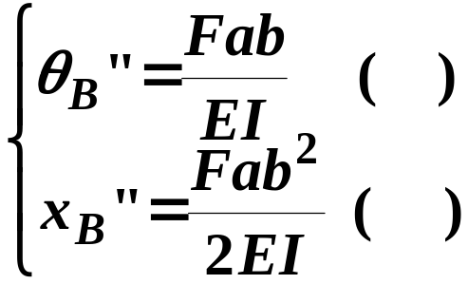
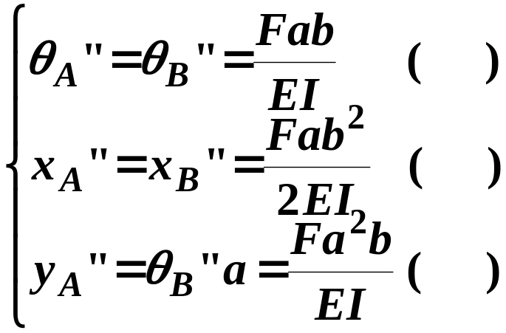
§6-1 其它平面弯曲构件的内力与变形
例6-3 作图示刚架内力图，并求A截面的转角、水平和铅垂位移(抗弯刚度为EI)。
a
A
B
F
2)求A点转角、水平和铅垂位移：
再将AB刚化，BC解除刚化，F由A点简化到B点
y
b
x
C
在B点产生θ_{B}"、x_{B}"为
F
Fa
A
B
BC变形引起A点刚性转动产生的θ_{A}"、x_{A}"、y_{A}"
C

Slide 13
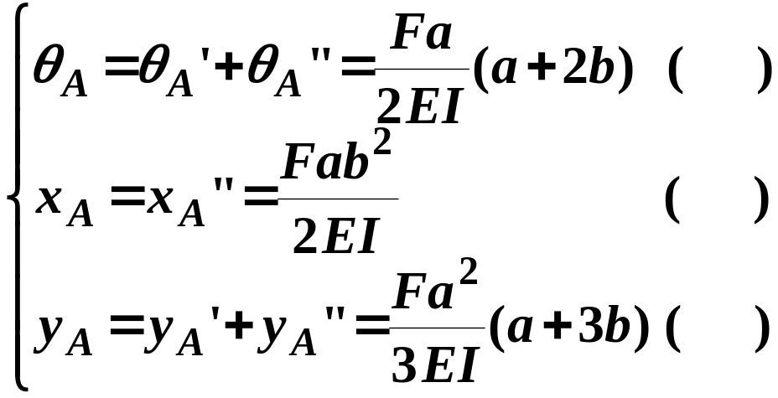
§6-1 其它平面弯曲构件的内力与变形
例6-3 作图示刚架内力图，并求A截面的转角、水平和铅垂位移(抗弯刚度为EI)。
a
A
B
F
2)求A点转角、水平和铅垂位移：
A点的θ_{A}、x_{A}、y_{A}为
y
b
y
x
x
C
F
Fa
A
B
C

Slide 14
§6-1 其它平面弯曲构件的内力与变形
三、平面曲杆
1．平面曲杆：
具有纵向对称面，轴线是平面曲线的构件，称为平面曲杆或平面曲梁。
2．平面曲杆中的内力及内力图的作法：
横截面的内力：
弯矩、剪力和轴力；
内力正负：
轴力、剪力与平面刚架相同；弯矩以使曲杆的曲率减小为正；
内力图画法：
画在曲杆上，轴力、剪力画在任一侧，标明正负；弯矩图画在受压侧，不标正负；

Slide 15









§6-1 其它平面弯曲构件的内力与变形
t
例6-4 一端固定的1/4圆杆在轴线平面内受集中力作用，求其横截面的内力，并作内力图。
B
F_{Q}
C
M
F
n
ϕ
F_{N}
ϕ
F
解：1)求ϕ 截面内力：
A
R
O
O
F
B
B
+
B
−
F_{N}
F_{Q}
M
A
A
A
F
FR
2)作内力图：

Slide 16
§6-1 其它平面弯曲构件的内力与变形
四、附加题
qa
q
qa²
1．
C
D
作剪力图和弯矩图
A
B
a
a
a
a
q
qa
qa²
2．
D
作剪力图和弯矩图
C
A
B
2a
a
a

Slide 17
§6-1 其它平面弯曲构件的内力与变形
四、附加题
3．
4．
20kN
a
1.5m
1.5m
B
A
qa
5kN/m
q
a
3m
C
作弯矩图
作弯矩图

Slide 18
§6-3 非对称弯曲与斜弯曲
一、非对称弯曲
1．对称与非对称弯曲：
1)对称弯曲：
载荷作用在梁的纵向对称面内；
2)非对称弯曲：
载荷不作用在梁的纵向对称面，或梁无纵向对称面；
F
F
F
F

Slide 19
§6-3 非对称弯曲与斜弯曲
一、非对称弯曲
2．非对称弯曲的处理方法：
1)纯弯曲：
弯矩作用于截面的形心主惯性平面内，则梁的变形是平面弯曲；
弯矩不作用于形心主惯性平面内，沿两个形心主 轴将其分解，可以转化为两个平面弯曲的叠加
2)横力弯曲：
实体或闭口杆件，当横向力过横截面形心，不在形心主惯性平面内时，近似可以沿形心主轴分解为两个平面弯曲的叠加。

Slide 20

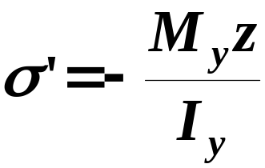

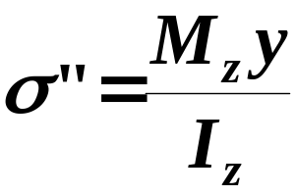
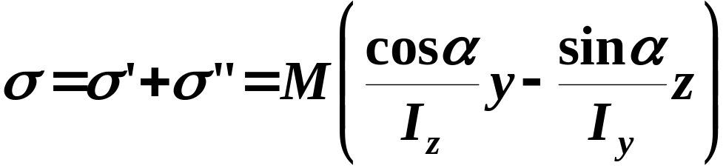
§6-3 非对称弯曲与斜弯曲
二、斜弯曲的应力和变形
两个垂直平面弯曲的组合变形。
1．斜弯曲：
2．横截面任意点的正应力：
M
M
M
M_{y}
z
M
σ"
x
z
M_{z}
y
α
α
y'
z
y
y
σ'

Slide 21
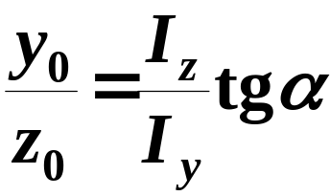

§6-3 非对称弯曲与斜弯曲
二、斜弯曲的应力和变形
n
M
M_{y}
3．中性轴位置：
令σ =0，得：
z
M_{z}
I_{y}≠I_{z}的截面：
α
β
y'
β≠α—梁变形后的挠曲线与载荷作用面不是一个平面，即所谓“斜弯曲”；
n
y
I_{y}=I_{z}的截面(圆形和方形)：
β =α—梁的挠曲线与载荷作用面始终在同一平面内，仍然是平面弯曲，即弯矩不需要分解，直接按平面弯曲求解；

Slide 22
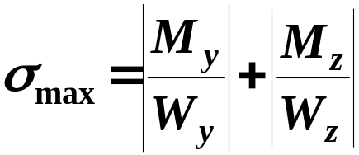
§6-3 非对称弯曲与斜弯曲
二、斜弯曲的应力和变形
n
M
M_{y}
4．最大应力：
最大应力发生在横截面上距中性轴最远的点：截面外凸的棱角、中性轴平行线与截面的切点。
z
M_{z}
α
β
y'
y
n
矩形截面最大应力

Slide 23
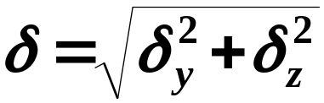
§6-3 非对称弯曲与斜弯曲
二、斜弯曲的应力和变形
5．讨论：
应力和中性轴位置无固定公式，两个平面弯曲分别计算应力，并观察变形确定应力的符号，然后叠加，直接用σ =0求解中性轴位置。
6．挠度：
求得M_{y}、M_{z}两平面弯曲分别产生的挠度δ_{y}、δ_{z}，再进行矢量合成：

Slide 24
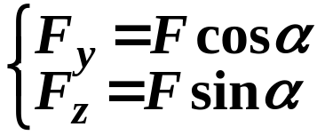
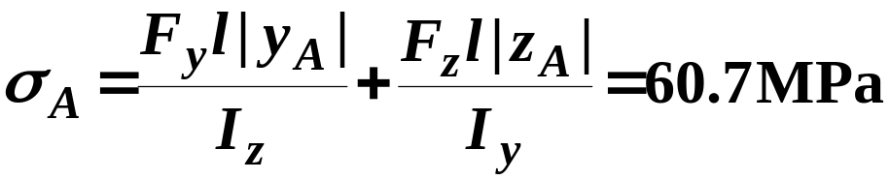
§6-3 非对称弯曲与斜弯曲
例6-6 图示Z字形截面悬臂梁，已知：F=2kN，l=1m， z、y为形心主轴，I_{z}=6.28×10⁻⁶mm⁴，
I_{y}=0.64×10⁻⁶mm⁴ ，α=27º28’，
试求梁内的最大应力。
σ "
σ '
10
A
A
z
α
100
F_{z}
F_{z}
α
B
l
F
F_{y}
10
F_{y}
B
解：外力沿形心主轴分解：
y
F
A点最大拉应力(B点最大压应力)

Slide 25
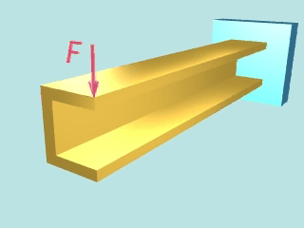
§6-4 开口薄壁杆的弯曲切应力与弯曲中心
一、产生平面弯曲的条件
1．载荷作用在梁的纵向对称面内；
2．梁无纵向对称面，当载荷平行于主轴，并通过弯曲中心时，梁仍产生平面弯曲。此时平面假设适用，正 应力按第五章公式计算；

Slide 26
§6-4 开口薄壁杆的弯曲切应力与弯曲中心
二、弯曲中心和弯心平面的概念
弯曲中心：
产生互相垂直平面弯曲的载荷作用线的交点，是图形的几何性质，简称弯心。外力作用于弯心，梁只产生弯曲变形。
弯心平面：
过弯心，与主惯性平面平行的平面。当外力作用于弯心平面内，梁只产生平面弯曲。
三、开口薄壁杆件的弯曲切应力
1．横截面上切应力分布的假设及推论：
因壁厚t很薄，假设τ沿壁厚均布；
切应力与截面周边相切(切应力互等定理)。

Slide 27
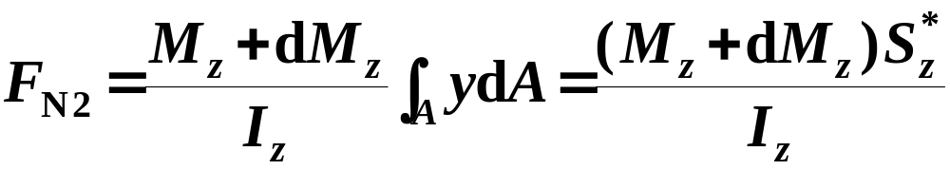
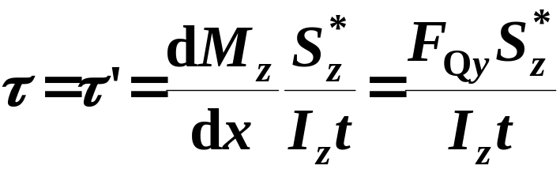
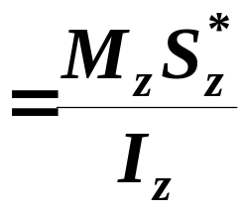
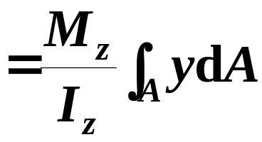
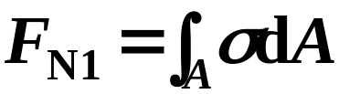
§6-4 开口薄壁杆的弯曲切应力与弯曲中心
二、开口薄壁杆件的弯曲切应力
2．横截面上的切应力公式：
t
z
F
z
τ'
A
F_{N1}
F_{N2}
x
x
dx
dx
τ
y
y
y、z为形心主轴，F平行y轴，通过弯心A；

Slide 28
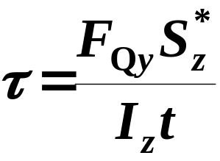
§6-4 开口薄壁杆的弯曲切应力与弯曲中心
二、开口薄壁杆件的弯曲切应力
t
3．切应力公式说明：
z
t ：
壁厚；
C
F_{Qy} ：
τ
横截面上沿y轴剪力；
y
I_{z} ：
横截面对z轴的惯性矩；
S_{z}* ：
研究点一边截面对z轴的静矩；

Slide 29
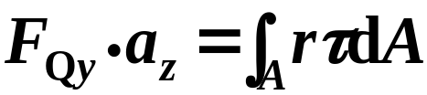
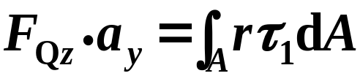
§6-4 开口薄壁杆的弯曲切应力与弯曲中心
三、开口薄壁杆件的弯心
τ
1．确定弯心的基本方法：
F_{Qy}
z
切应力对某点的合力矩等于产生这些切应力的剪力对该点的力矩。
r
A
B
a_{z}
1)假设F_{Qy}作用于弯心A；
y
2)任取参照点B；
3)由前公式求出截面上由F_{Qy}产生的切应力；
4)由上式求出a_{z}，r是微面积上切应力的合力到B点的垂直距离；
5)作用F_{Qz}，重复上述步骤可求出a_{y}，利用a_{z}、 a_{y}即可由B点定出弯心A点的位置；

Slide 30
§6-4 开口薄壁杆的弯曲切应力与弯曲中心
三、开口薄壁杆件的弯心
2．常见截面的弯心：
A
e
e
z
z
O
z
z
z
A
O
O
A
z
O
A
A
A
O
O
y
y
y
y
y
y
截面有两对称(反对称)轴，则形心就是弯心；
截面有一个对称轴，则弯心在对称轴上；
截面中线为两直线组成，则其交点即为弯心。
3．若外力不过弯心，则需将外力向弯心等效 (弯扭组合变形，采用第八章的方法解决)。

Slide 31
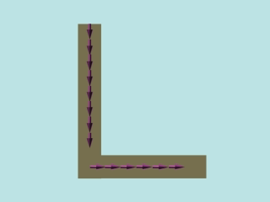
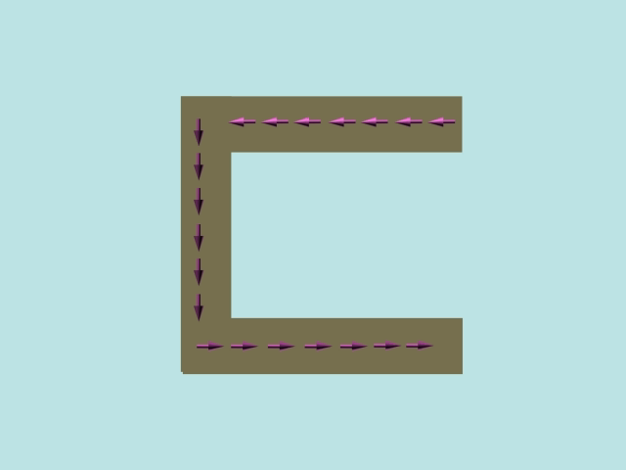
§6-4 开口薄壁杆的弯曲切应力与弯曲中心
四、几种开口薄壁杆件的切应力流
切应力流：
开口薄壁杆件切应力的方向。
1．角钢
2．立槽钢

Slide 32
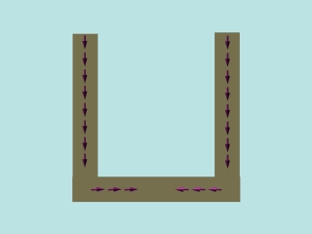
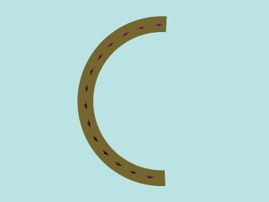
§6-4 开口薄壁杆的弯曲切应力与弯曲中心
四、几种开口薄壁杆件的切应力流
3．U形槽钢
4．半圆槽钢

Slide 33
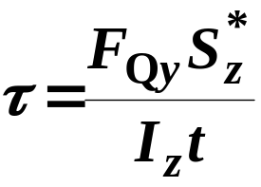
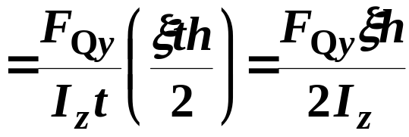
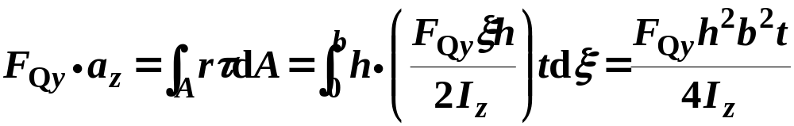
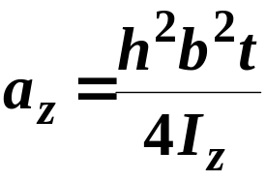
§6-4 开口薄壁杆的弯曲切应力与弯曲中心
例6-7 求图示槽形截面的弯曲中心。
b
ξ
解：1)设弯心A在截面对称轴z的某点，在该点加F_{Qy}如图：
τ
h/2
2)F_{Qy}在截面上只产生弯曲切应力，上翼缘ξ 处的切应力τ 为：
a_{z}
z
A
h/2
t
F_{Qy}
B
y
3)取下翼缘与腹板中线交点B为矩心，F_{Qy}对该点的力矩与截面切应力合力对该点力矩相等：

Slide 34
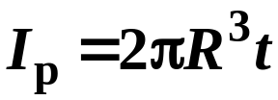
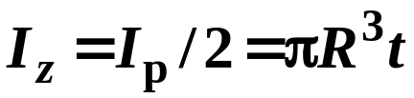
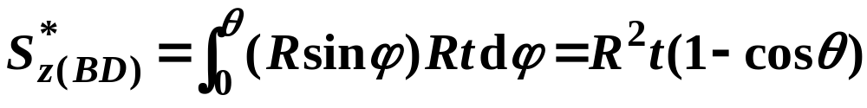
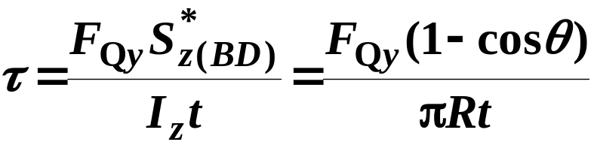
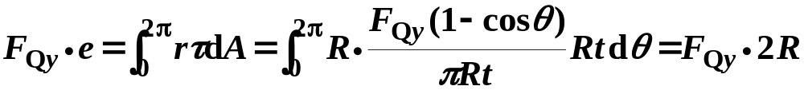

§6-4 开口薄壁杆的弯曲切应力与弯曲中心
例6-8 试确定求图示薄壁圆环截面的弯曲中心。
B
解：1)弯曲中心A在对称轴z轴上，
在该点加F_{Qy}如图：
τ dA
R
dϕ
e
θ
2)计算θ角处的τ ：
ϕ
z
A
C
F_{Qy}
t
y
取圆心C为矩心，据合力矩定律有：

Slide 35
小 结
一、本章重点
作多跨静定梁、平面刚架、平面曲杆的内力图并求解变形；
叠加法求斜弯曲的应力和变形；
开口薄壁杆件弯曲切应力的求解，弯曲中心的概念及求解；

Slide 36
小 结
二、思考题
试总结内力图作法；
试比较下列应力推导过程(横截面：扭转切应力、直梁平面弯曲正应力、平面曲杆弯曲正应力、组合梁弯曲正应力)；
试比较下列应力推导过程(横截面：直梁平面弯曲切应力、开口薄壁杆弯曲切应力)；

